Slide 1
IT-Infrastruktur mit freier Software (z. B. Linux) bereitstellen, betreiben und überwachen
Laborübungen 2026 – Übersicht

Slide 2
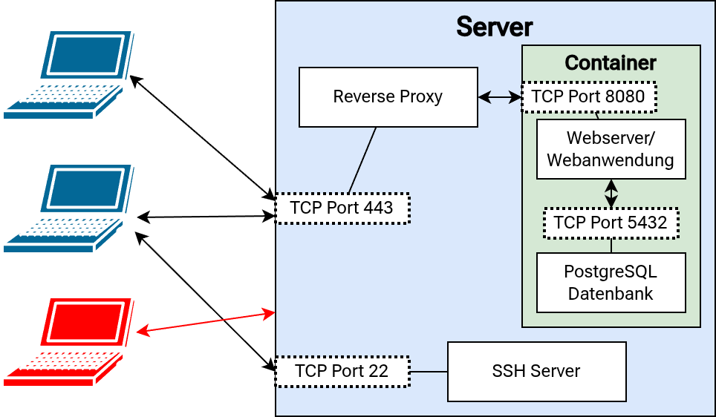
Überblick: 9 Laborübungen

Slide 3

Labs 01–02: Lokale Linux-Umgebung
Lab 01: Dienste verwalten
  Software installieren
  Dienste automatisch starten lassen
  Einstellungen anpassen
Lab 02: Eigene Dienste einrichten
  Einen eigenen Dienst anlegen
  Dem System bekannt machen
  Fehler auffinden und beheben

Slide 4
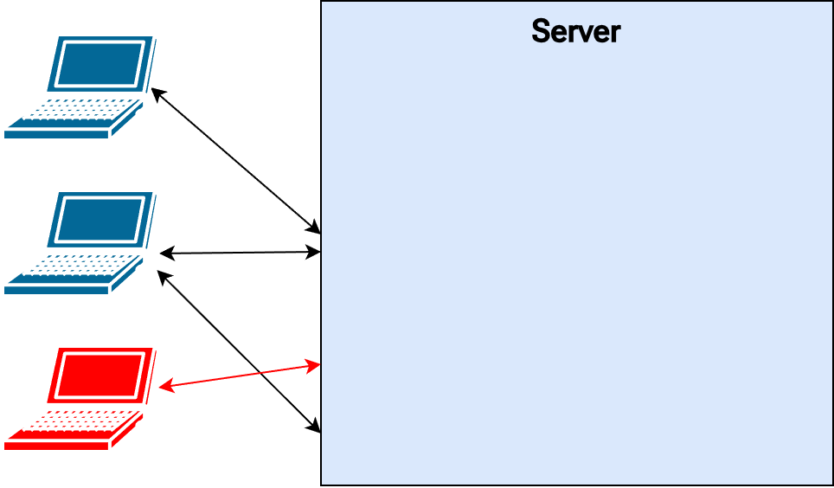
Labs 03–04: Server im Internet
Lab 03: Server einrichten
  Einen Server im Internet mieten
  Eine Adresse (Domain) einrichten
  Sicher anmelden ohne Passwort
Lab 04: Dienste veröffentlichen
  Den Server absichern
  Verschlüsselung automatisch einrichten
  Mehrere Angebote gleichzeitig bereitstellen

Slide 5
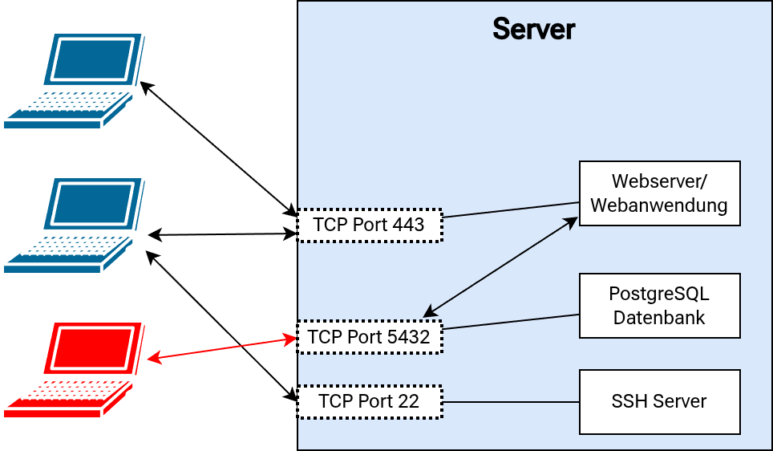
Labs 05–06: Anwendungen in Containern
Lab 05: Container nutzen
  Anwendungen in Containern betreiben
  Daten dauerhaft speichern,
  auch nach einem Update
  Von außen erreichbar machen
Lab 06: Transparente Zertifikatsverwaltung
  Issuer wählen
  Zertifikate automatisch erneuern
  Container voneinander abschirmen

Slide 6
Labs 07–09: Container im Zusammenspiel
Lab 07: Container vernetzen
  Container gezielt verbinden
  Zugriffe kontrollieren
Lab 08: Eigene Vorlagen bauen
  Software-Umgebungen selbst festlegen
  Immer wieder gleich aufsetzen können
Lab 09: Mehrere Container koordinieren
  Ganze Anwendungen auf einmal starten

Slide 7
Zusammenfassung
Von den Grundlagen zur Praxis
  Dienste lokal verwalten
  Einen Server im Internet sicher betreiben
  Angebote sicher veröffentlichen
  Anwendungen in Containern isolieren
  Mehrere Container koordinieren
→ Eine moderne IT-Infrastruktur selbst aufbauen

